Slide 1

SLLPT 08
Adjudant choubane H.
20/03/2024
Tech BOC 20/03/2024

Slide 2


SLPPT 08 LDPBW
CCB -Tech – Tech BOC
20/03/2024
4de Trim. 2023
Adjt Choubane H.

Slide 3
Trimestriële verslagen LDPBW &
lijsten AMT 2023.

Slide 4
Eenheid |  | Trim 1 |  | Trim 2 |  | Trim 3 |  | Trim 4 | Lijsten AMT 2023 | Lijsten AMT 2024 | LPP/PLP 2023 | LPP/PLP 2024
ACOS IS
ACOS Ops&Trg |  | 1-2 |  | 1-2 |  | 1-2 |  | 1-2 | OK | OK | 1-2 | OK
ACOS STRAT |  | 1-2 |  | 1-2 |  | 1-2 |  | 1-2 | OK |  | 1-2 | OK
Bn HK Def St KKE |  |  |  |  |  |  |  |  |  | OK | 1-2
CC Infra |  | 1-2 |  | 1-2 |  | 1-2 |  | 1-2 |  | OK | 1-2
COMOPSAIR |  | 1-2 |  | 1-2 |  | 1-2 |  | 1-2
COMOPSLAND |  | 1-2 |  | 1-2 |  | 1-2 |  | 1-2 |  |  | 1-2 | OK
COMOPSMED |  | 1-2 |  | 1-2 |  | 1-2 |  | 1-2 |  |  |  | OK
DG BudFin |  | 1-2 |  | 1-2 |  | 1-2 |  | 1-2 |  |  | 1-2 | OK
DG H&WB |  | 1-2 |  | 1-2 |  | 1-2 |  | 1-2 |  |  | 1-2 | OK
DG HR |  | 1-2 |  | 1-2 |  | 1-2 |  | 1-2 |  | OK | 1-2 | OK
DG Jur |  | 1-2 |  | 1-2 |  | 1-2 |  | 1-2 | OK | OK | 1-2
DGMR |  | 1-2 |  | 1-2 |  | 1-2 |  | 1-2
DG Str COM |  | 1-2 |  | 1-2 |  | 1-2 |  | 1-2 | OK |  | 1-2
6 Gp CIS
CIDMAT |  | 1-2 |  | 1-2 |  | 1-2 |  | 1-2 | OK |  | 1-2 | OK
COMOPSNAV |  | 1-2 |  | 1-2 |  | 1-2 |  | 1-2 |  |  |  | OK
DGMR C&I |  | 1-2 |  | 1-2 |  | 1-2 |  | 1-2 | OK | OK
DGMR Sys |  |  |  |  |  |  |  |  |  | OK
DGMR MP |  | 1-2 |  | 1-2 |  | 1-2 |  | 1-2 | OK | OK | 1-2 | OK
FINABEL
IG + ILE |  | 1-2 |  | 1-2 |  | 1-2 |  | 1-2
Kab CHOD |  | 1-2 |  | 1-2 |  | 1-2 |  | 1-2 |  | OK
UB Def – EVERE
NKD/CND EVERE |  | 1-2 |  | 1-2 |  | 1-2 |  |  |  | OK | 1-2
LDPBW 08 |  | 1-2 |  | 1-2 |  | 1-2 |  | 1-2
1 = Doccom 2 = SharePoint X = Not to be published
 | : Niet ontvangen |  |  |  | : Niet ontvangen |  |  | : In opmaak
Sit: 14 Mar 2024
Notes:
Stand van zaken op 30/11/2023

Slide 5
Driemaandelijkse verslagen 2023
Er wordt gevraagd om de driemaandelijkse verslagen volledig in te vullen en binnen de maand volgend op het afgelopen trimester aan de LDPBW 08 over te maken.
Lijsten AMT.
Er wordt aan de eenheden, die hun lijsten nog niet hebben overgemaakt, gevraagd om de lijsten AMT (nominatieve en functionele ) voor 2024 ASAP aan het Srt van de dienst AMT over te maken.

Slide 6
Jaarlijkse Rondgangen 2023

Slide 7
Jaarlijkse Rondgangen 2023
Alle rondgangen van 2023 zijn uitgevoerd geweest door onze dienst.
Al de verslagen kunnen worden teruggevonden op onze SharePoint & Doccom.
De verslagen van ACOS IS en het Bn HK Def Staf KKE werden nog niet opgemaakt.

Slide 8
Planning jaarlijkse rondgang 2024

Slide 9
Datum | Eenheid | Stand | Verslag SP | Doccom
16/02/2024 | NKD/CND | OK | In opmaak
21/02/2024 | CIDMAT | OK | In opmaak
12/03/2024 | DG Stratcom | OK | In opmaak
22/03/2024 | DG JUR | Bevestigd
28/03/2024 | DG HR | Bevestigd
16/04/2024 | COMOPSNAV | Bevestigd
13/05/2024 | DG MR MP | bevestigd
14/05/2024 | DG MR C&I | Niet bevestigd
23/05/2024 | CC INFRA | Bevestigd
06/06/2024 | COMOPSMED | Bevestigd

Slide 10
Datum | Eenheid | Stand | SP | Doccom
12/06/2024 | DG BUDFIN | Bevestigd
28/06/2024 | COMOPSLAND | Niet bevestigd
09/09/2024 | DG MR SYS | Niet bevestigd
18/09/2024 | DG H&WB | Niet bevestigd
27/09/2024 | DG MR | Niet bevestigd
01/10/2024 | COMOPSAIR | Bevestigd
01-02-03/10/2024 | BN HK DEF STAFF | Niet bevestigd
29/10/2024 | KAB CHOD | Bevestigd
25/11/2024 | ACOS STRAT | bevestigd
02/12/2024 | Acos Ops & Trg | bevestigd
12/12/2024 | IG-ILE | Bevestigd
Nog niet bepaald | ACOS IS | Niet bevestigd
 | UB DEF EVERE | Verhuis naar Peutie
Notes:
Eenheden die nog niet bevestigd hebben dienen dit ASAP te doen

Slide 11
LDPBW 08

Slide 12
LDPBW / SLPPT 08
Adjt Leloup Quentin heeft onze dienst verlaten op
18 Mar 2024.
Op 01 Jul 2024 za hij vervangen worden door
MTC DEPPE Thierry (PA Niv 2 – Marche en Famenne)

Slide 13
Preventieadviseurs LDPBW 08
Adjt Choubane Housene | +3224417019 | Housene.Choubane@mil.be
Dhr. Hallouzi Abdelouahad | +3224417869 | Abdelouahad.Hallouzi@mil.be
MTC Deppé Thierry* | +3224422990 | thierry.Deppe@mil.be
Dienstmailbox | DGHWB-SLPPT08-EVERE@mil.be
* : Vanaf 01 Jul 2024.
Indien mails niet persoonlijk zijn versturen naar dienstmailbox.

Slide 14
Lopende zaken.

Slide 15
Werkplaatsdossiers KKE.
Werkplaatsdossier PHD (DG StratCom).
  Dossier is lopende
    (POC: Adjt DE ROO Yves)
    PA Adjt LELOUP Quentin (vanaf 01 Jul 24 MTC DEPPE Thierry)
Werkplaatsdossier ACOS IS.
  ????

Slide 16
Risicoanalyse “Eerste hulp KKE”.
  Risico analyses eerste zorgen niveau Kwartier Evere.
  Afgewerkt en ter inzage voor de leden van het BOC.
  Beschikbaar op doccom.
  Advies PAAA OK
  Opmerking:
  - Med Lok AMT beschikbaar maar niet altijd Dr. Of verpleegkundige aanwezig.
  - Geen middelen voor behandeling van wonden ter beschikking (verbanddoos gang).
  18 Mar 24 meeting met Dr. Van COMOPSMED.
  Nog geen opmerkingen gekregen van de vakbonden.
Notes:
Aan de vakbonden wordt gevraagd om hun advies over te maken.
Er is hiervoor een pagina in de analyse voorzien.

Slide 17
Binnenklimaat blok 13 Helios.
Analyses binnen klimaat metingen blok 13 Helios (metingen binnenklimaat door DPBW MR).
- Metingen uitgevoerd.
- Nodige gegevens (bezetting, dimensies lokaal overgemaakt aan
TPF. Gaan de nodige berekeningen uitvoeren en offerte indienen).

Slide 18
Binnenklimaat & geluidshinder blok 11.
  Analyses binnenklimaat & geluidshinder blok 11 (ACOS IS)
  Afwachting goedkeuring installatie software voor het meettoestel testo 816-1 om de metingen te kunnen uitvoeren.

Slide 19
Binnenklimaat ACOS Ops&Trg blok 1,
  Metingen zijn uitgevoerd maar verslag analyse is nog niet af.
  Resultaten metingen moeten vergeleken worden met vorige metingen.

Slide 20
Arbeidsongevallen.

Slide 21
Arbeidsongevallen gelinkt aan infrastructuur KKE.
Er zijn op 18 Jan 24 na zware sneeuwval 2 ongevallen gebeurd die gelinkt zijn aan de sneeuwval.
(DG Jur vraagt om Info)
Een ongeval met een motor (Motor gevallen tijdens het parkeren)
Een persoon uitgegleden aan de parking voor blok 4C/D

Slide 22
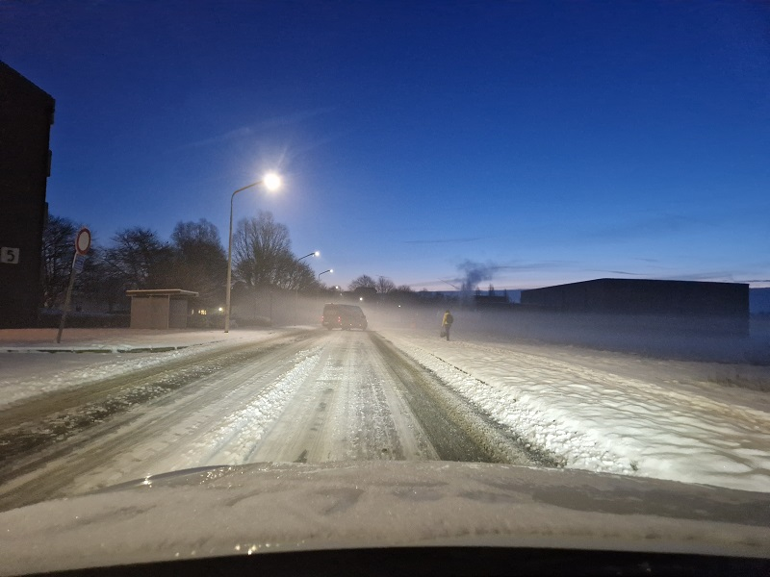
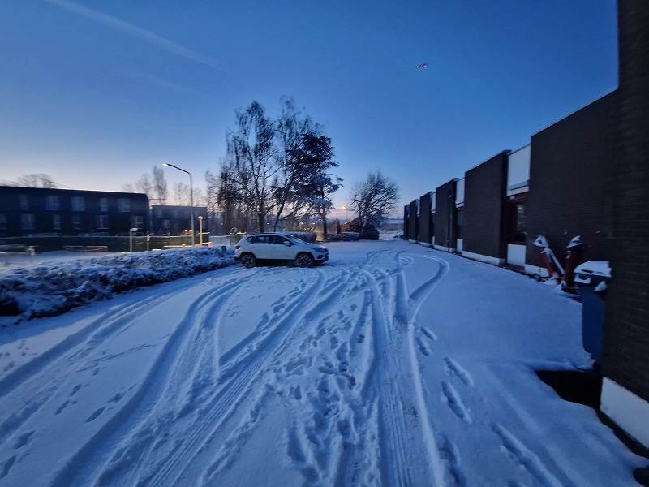
Wintertoestand 18 Jan 2024

Slide 23
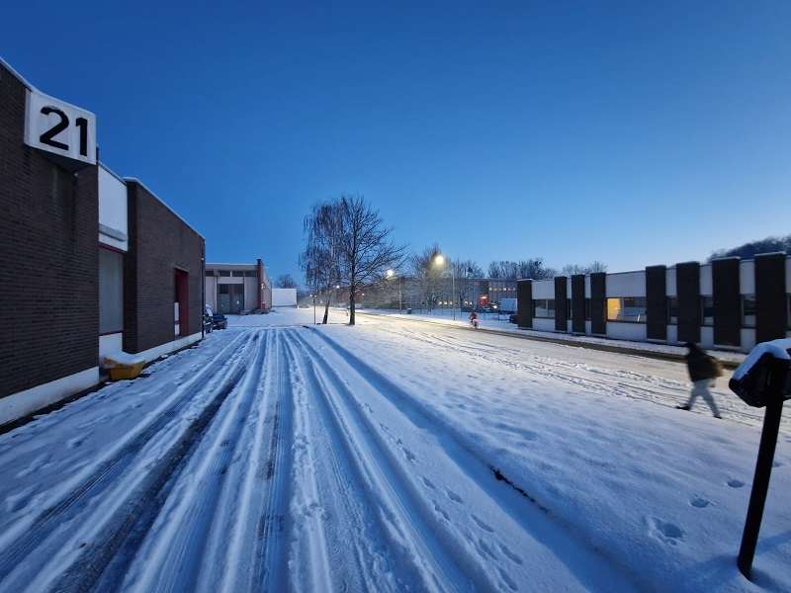
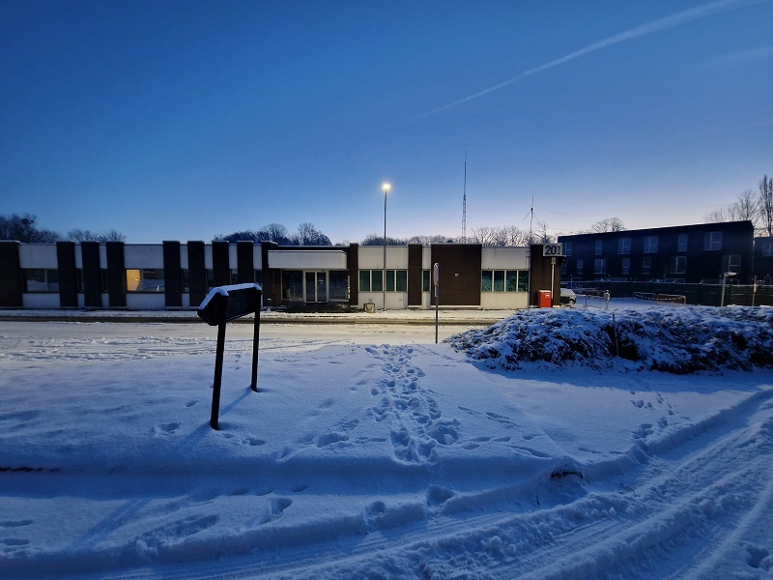
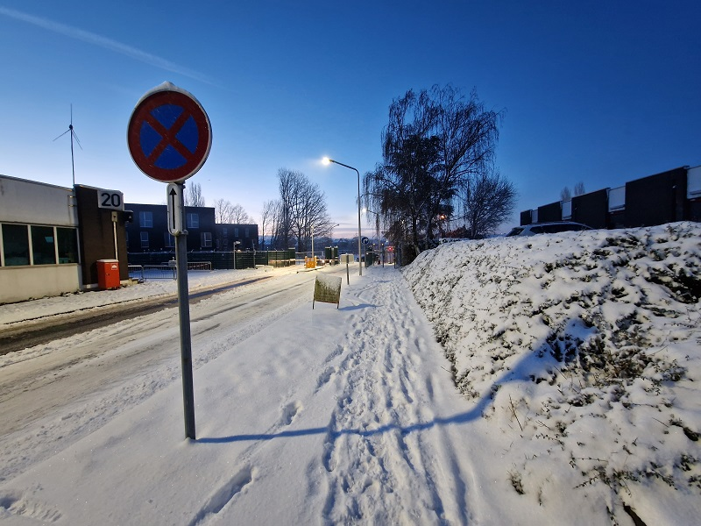
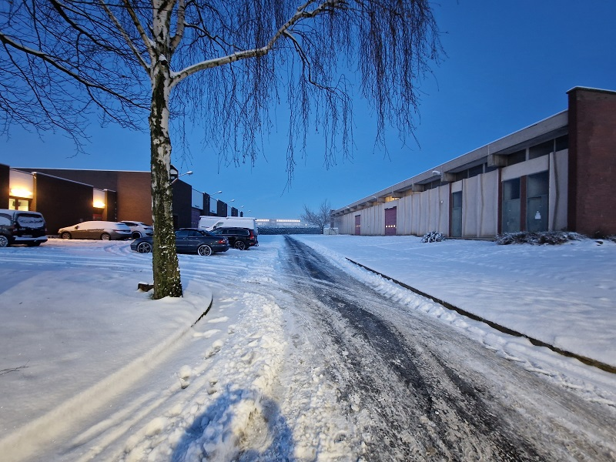

Slide 24
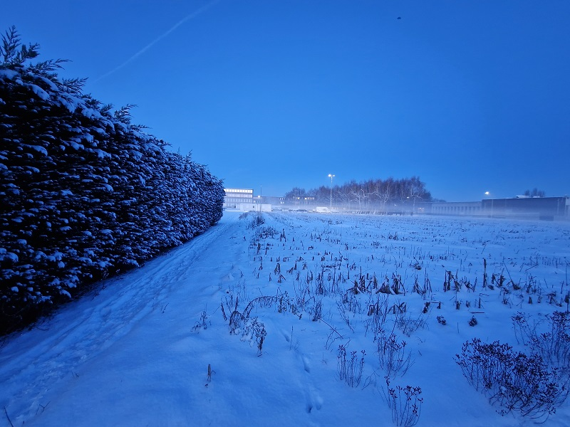
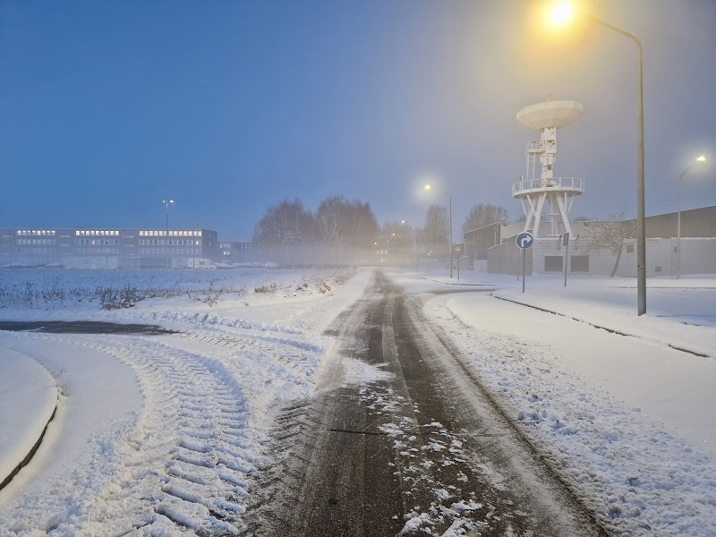
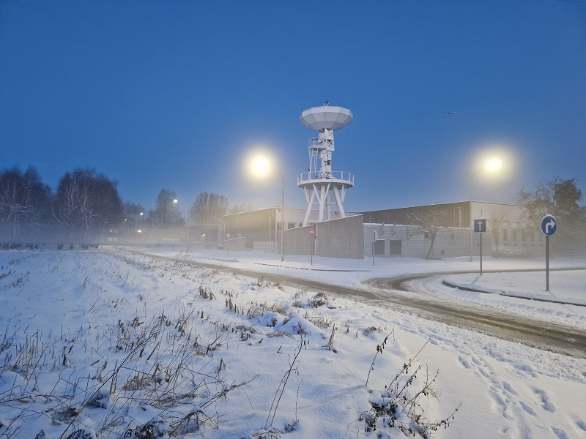
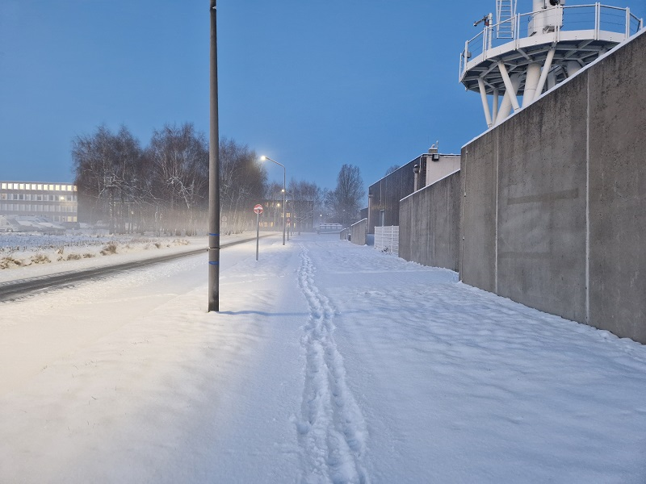

Slide 25
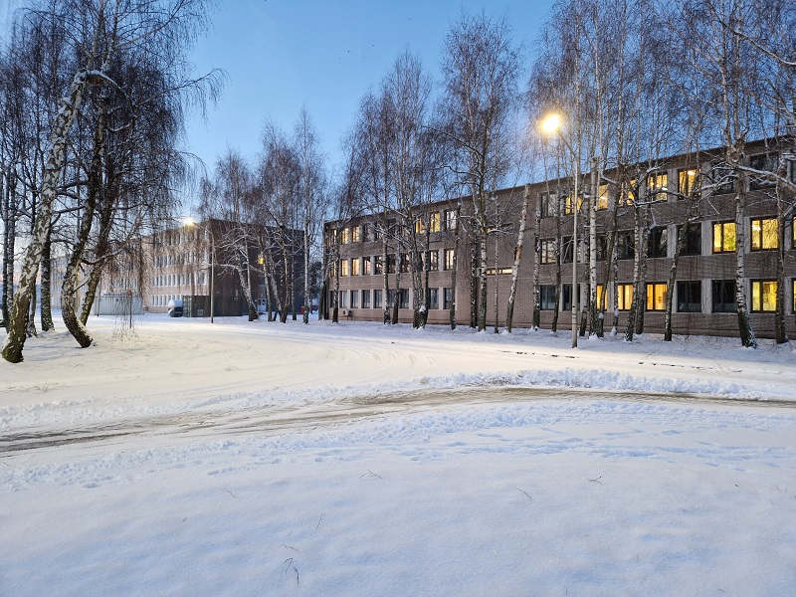
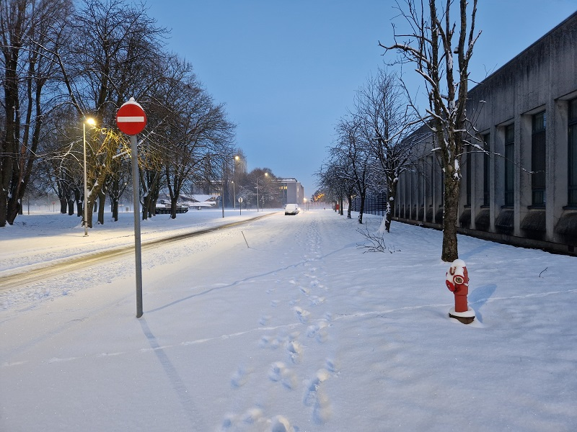
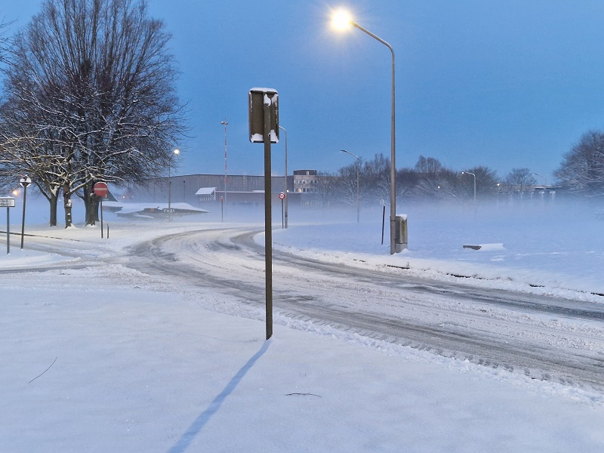
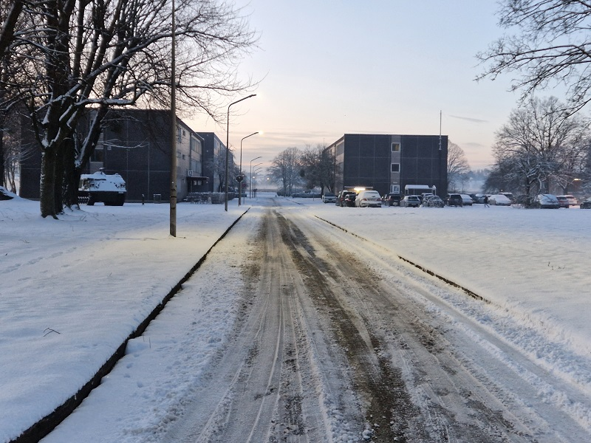

Slide 26
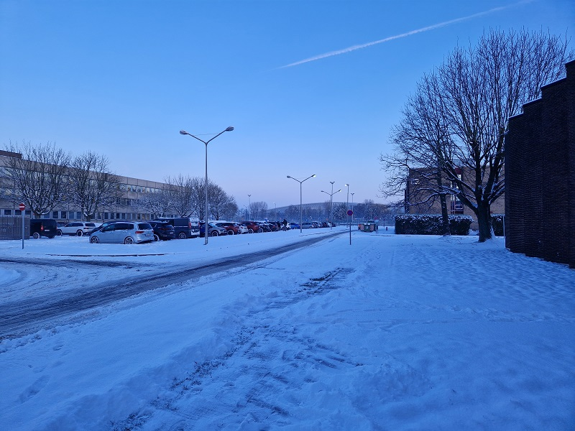
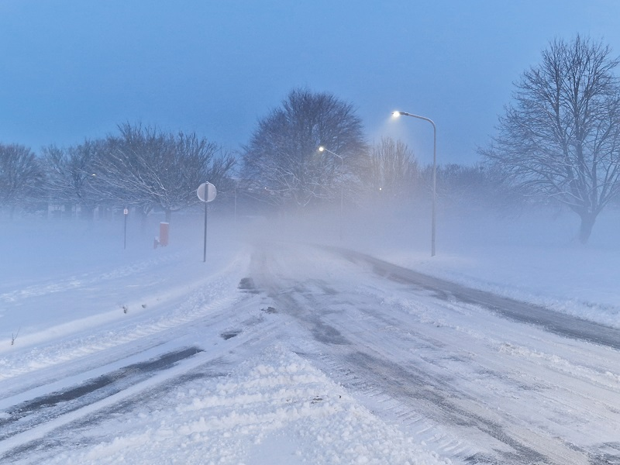
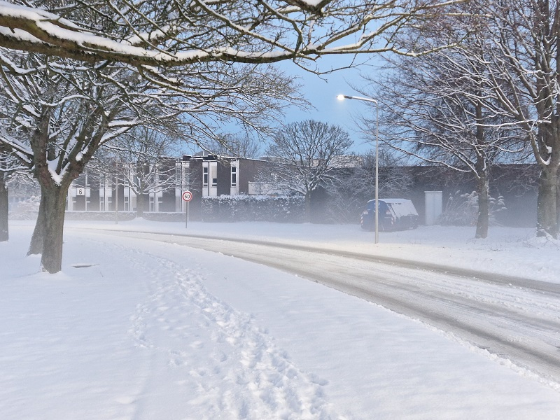
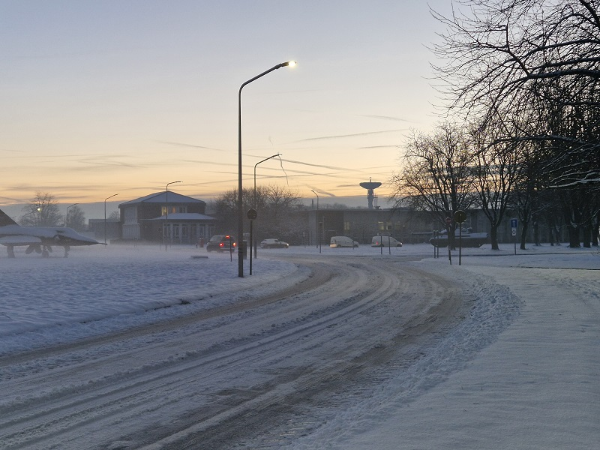

Slide 27
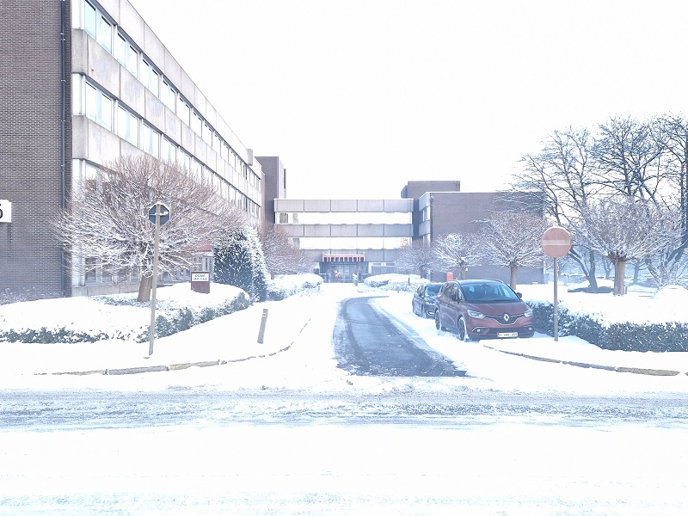
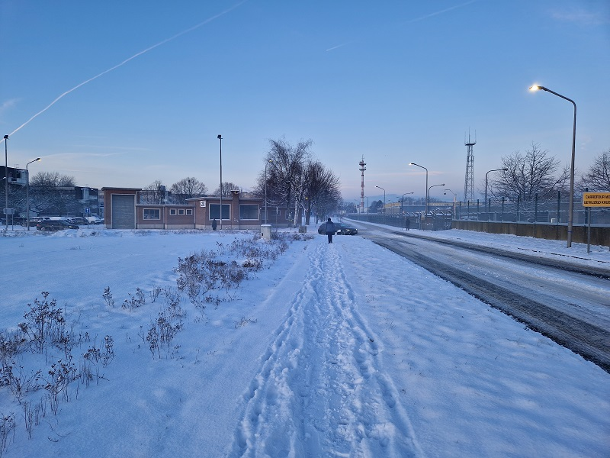
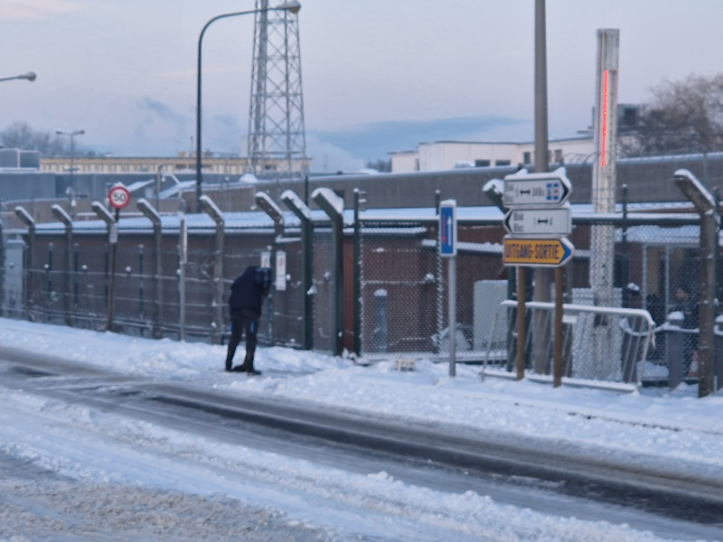
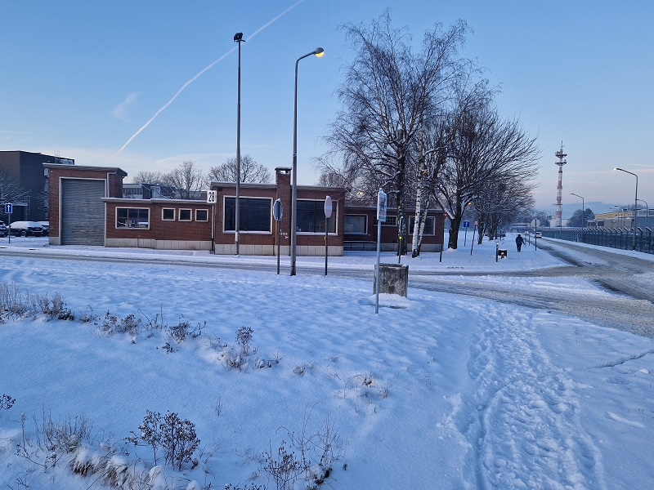

Slide 28
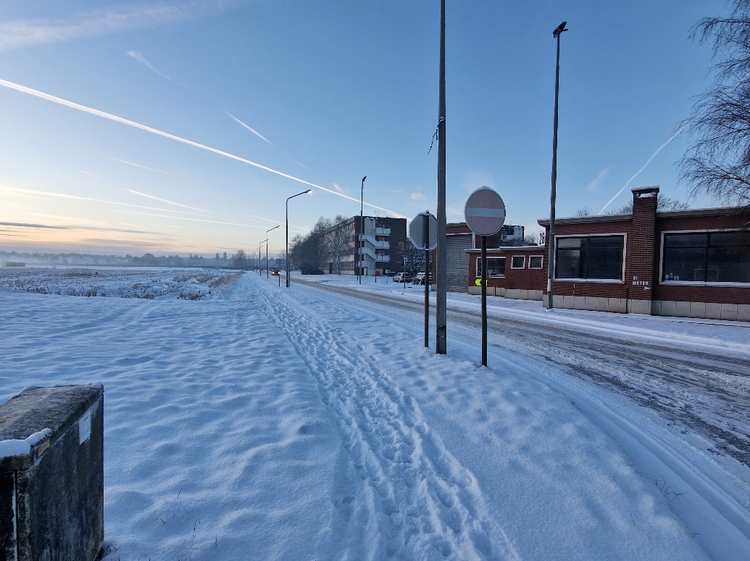
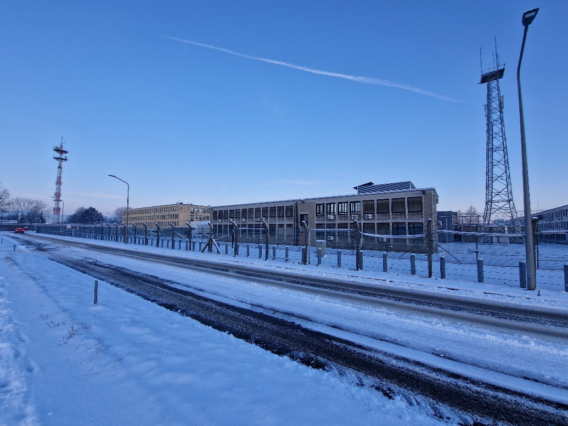
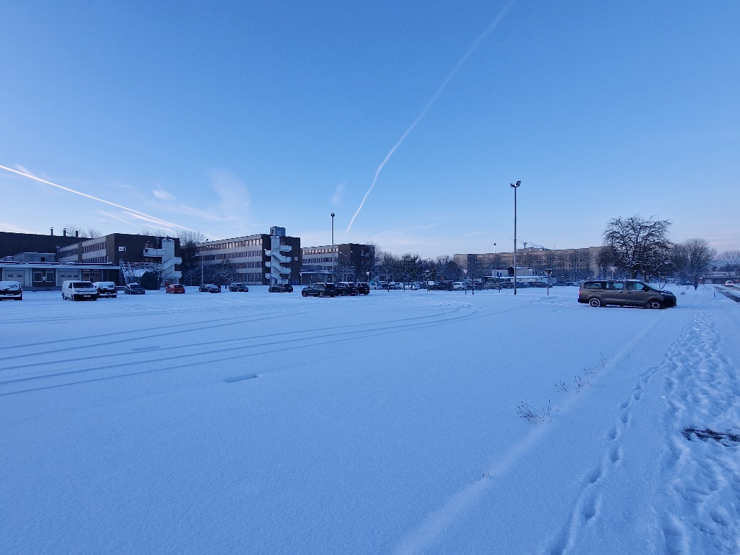
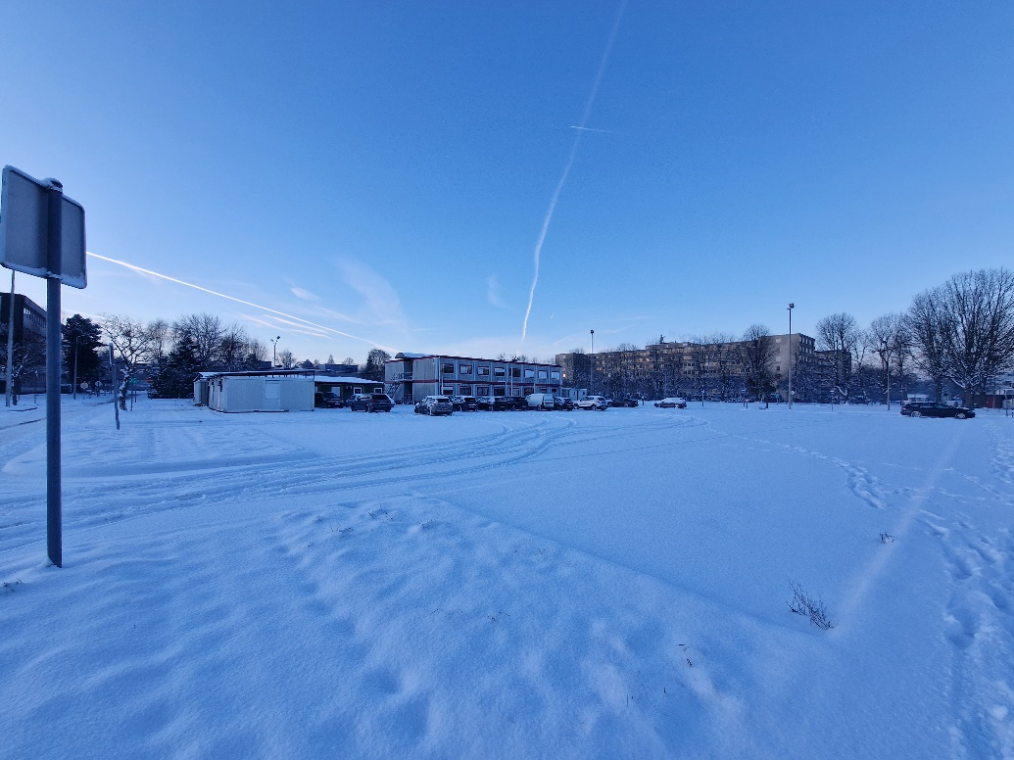

Slide 29
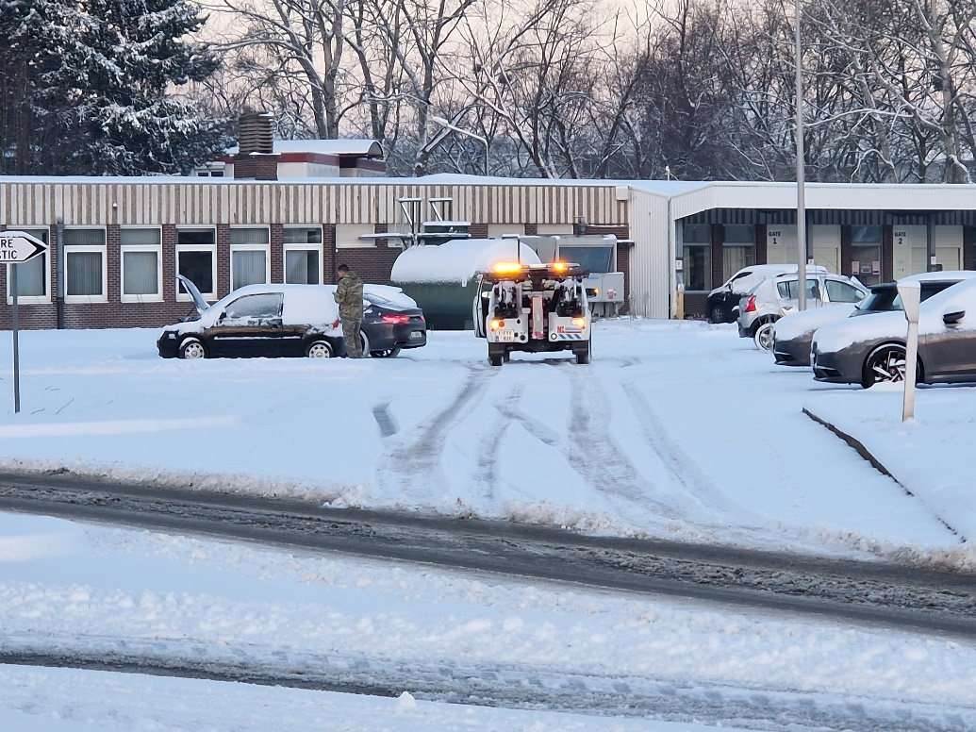
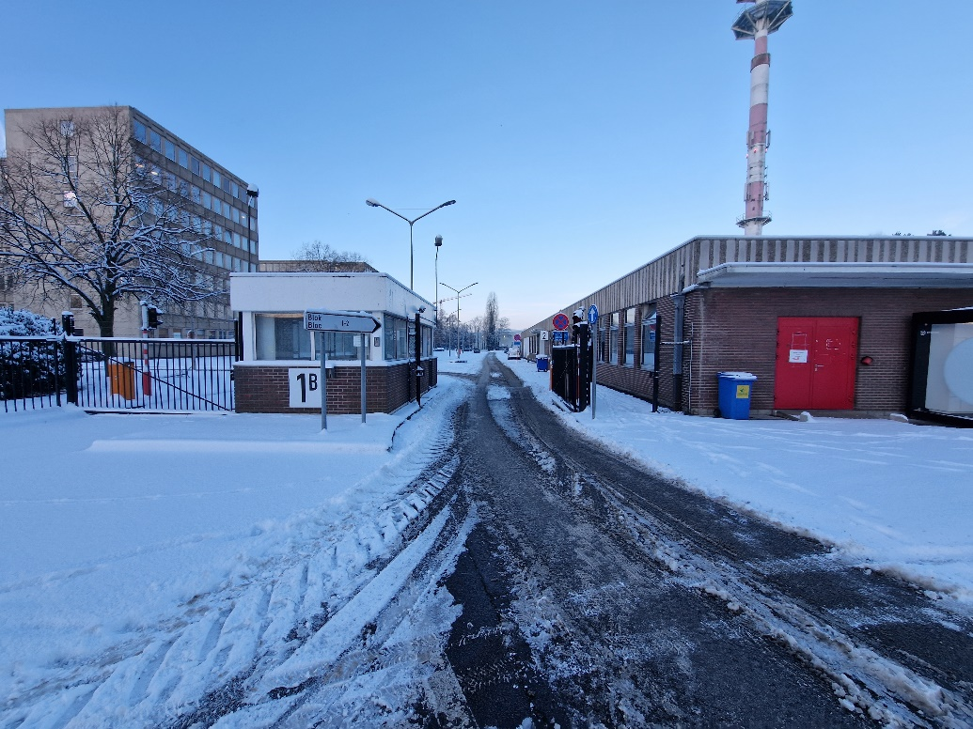
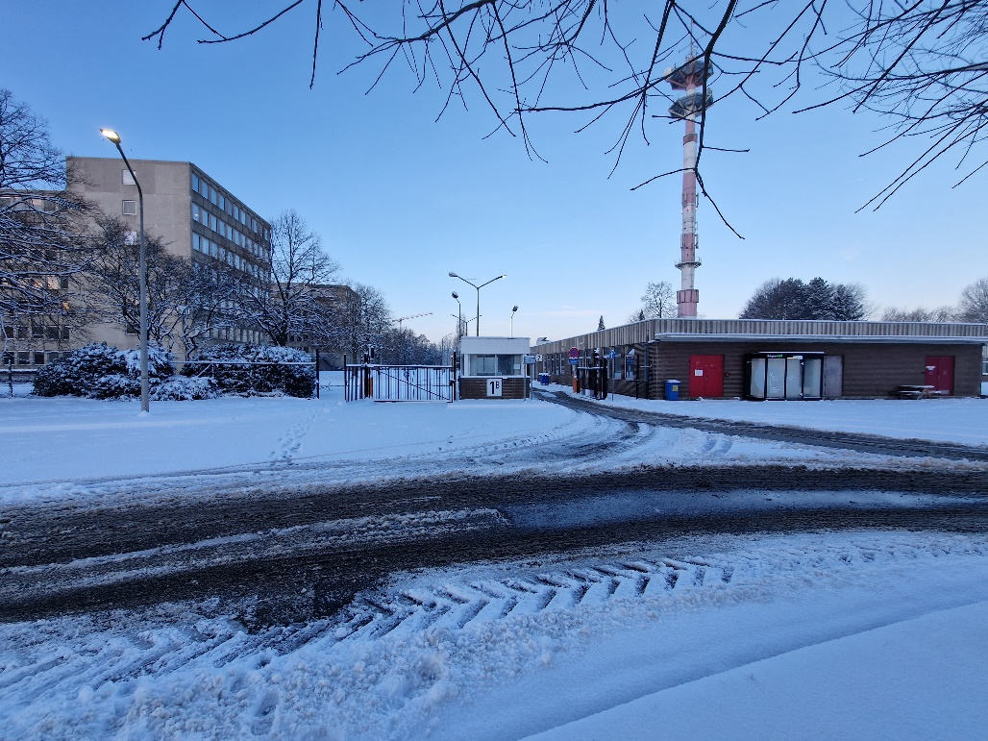
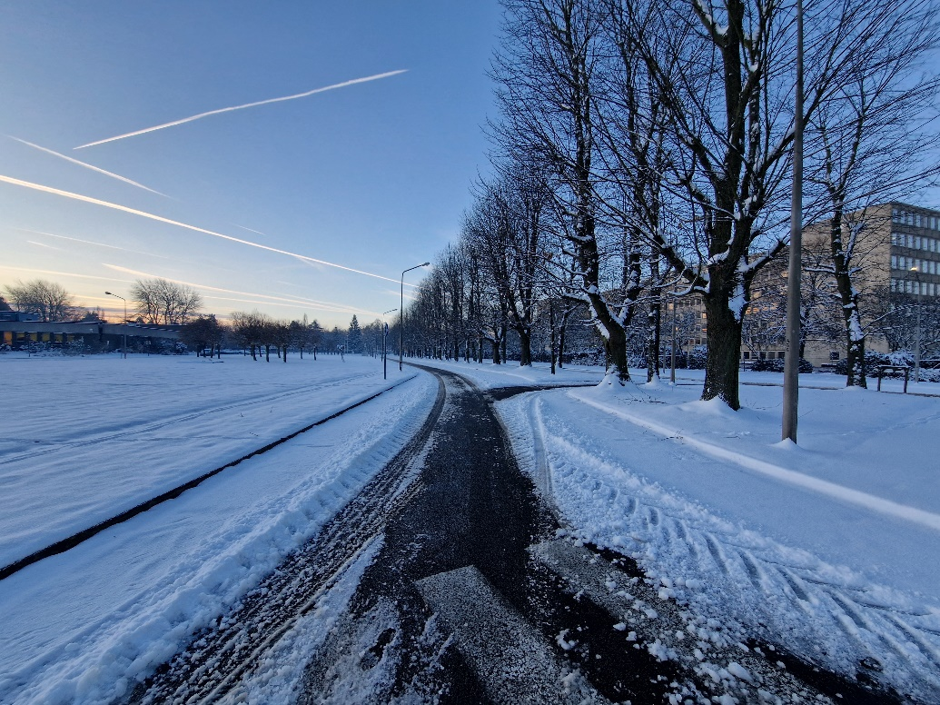

Slide 30
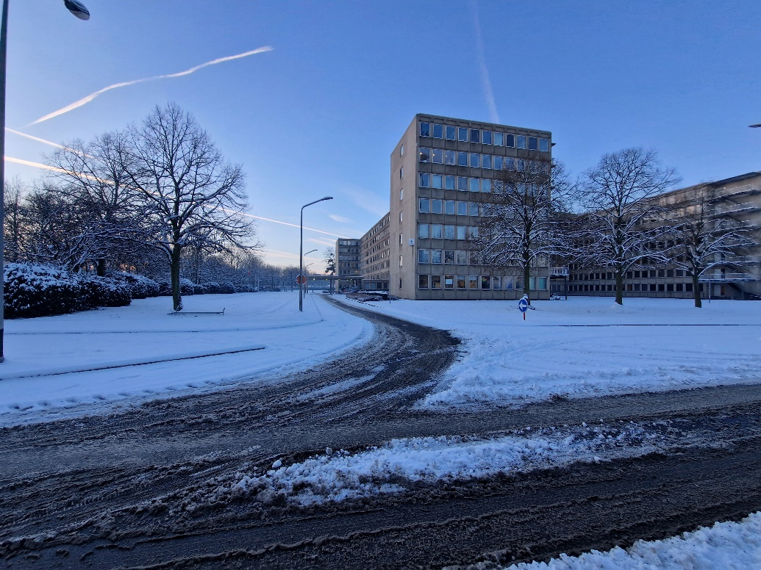
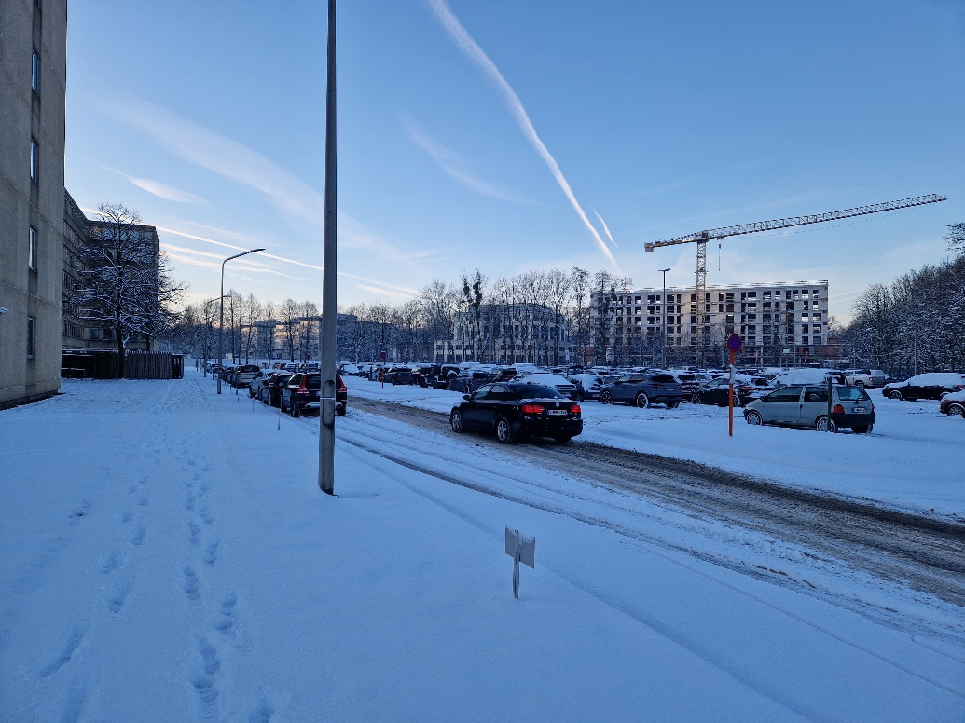
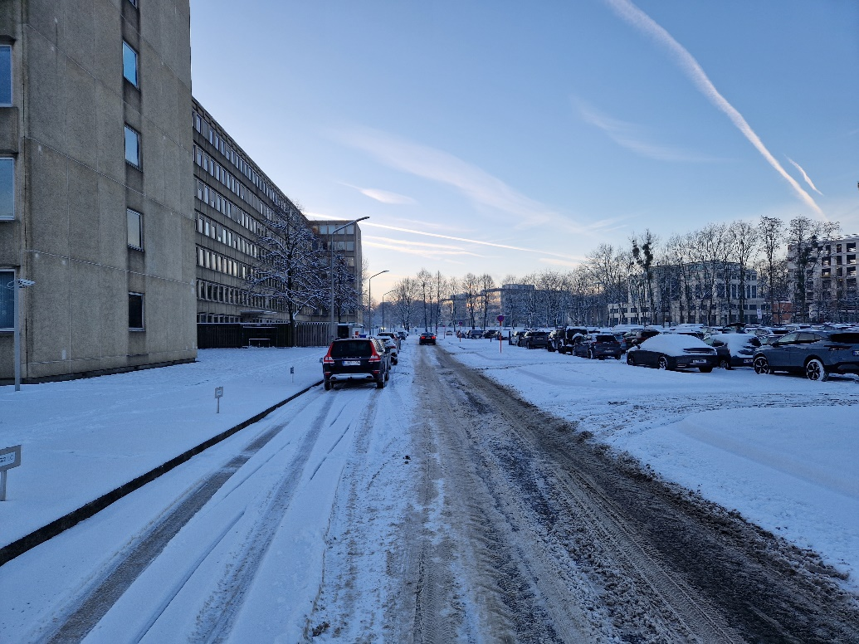
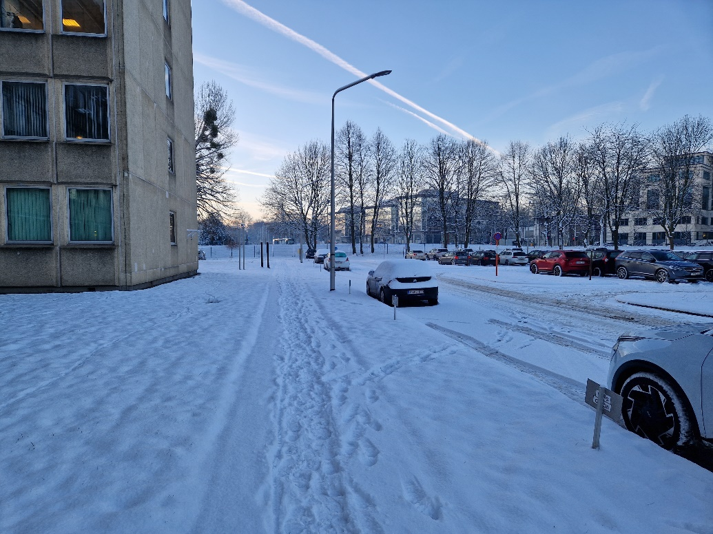

Slide 31
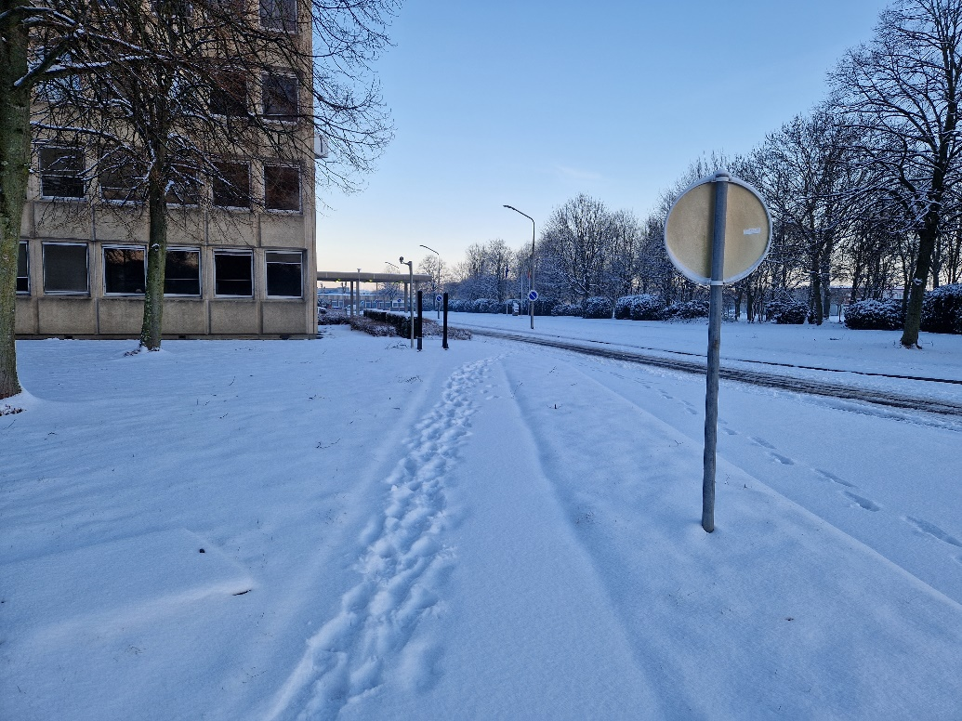
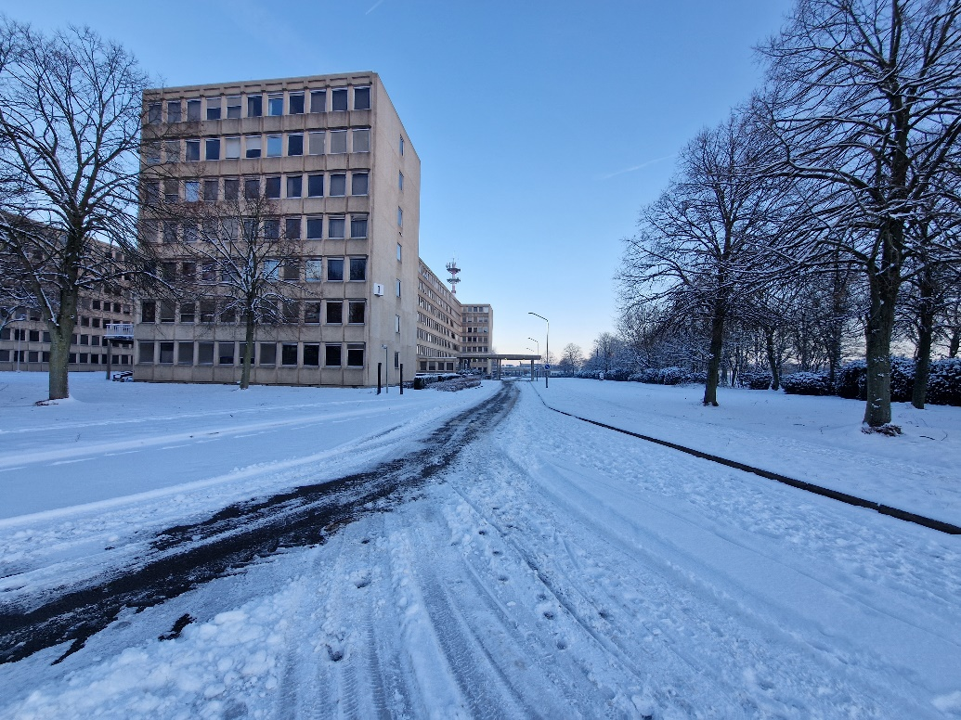
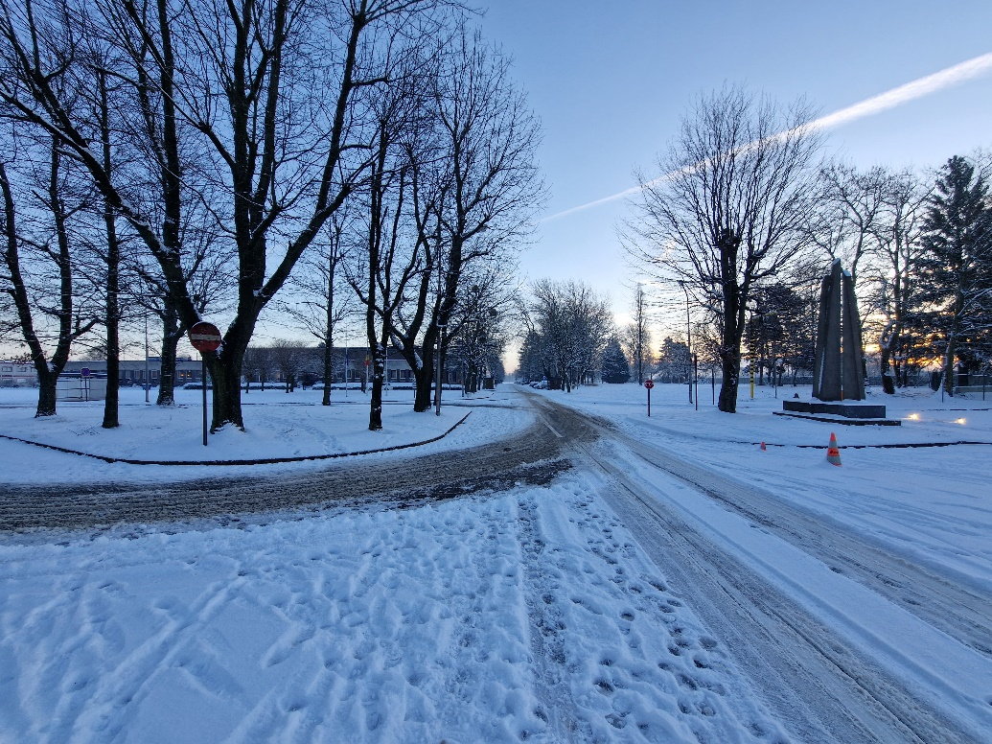
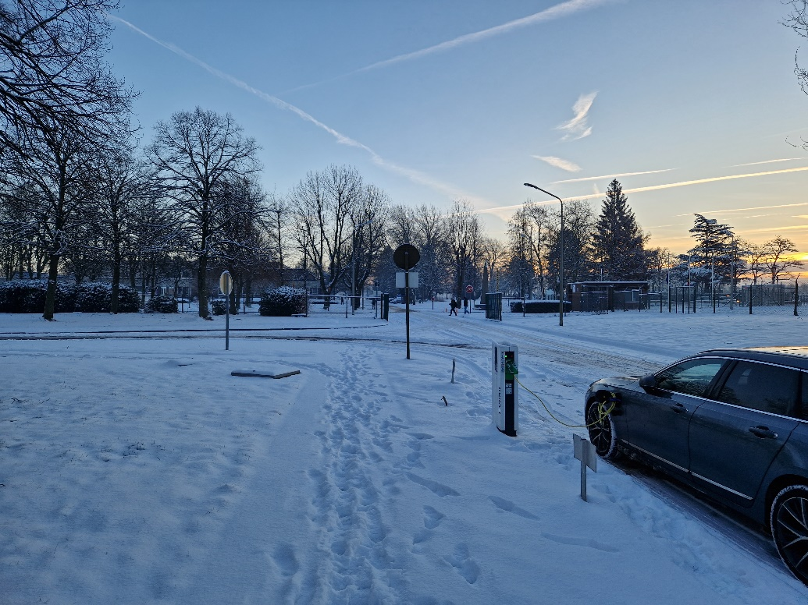

Slide 32
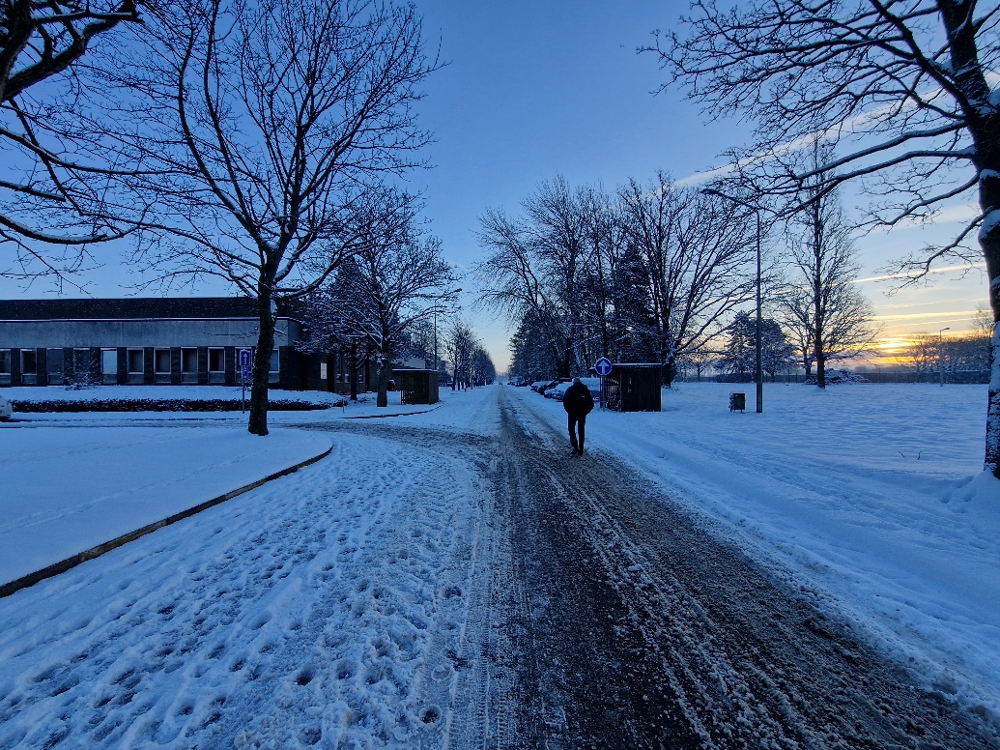
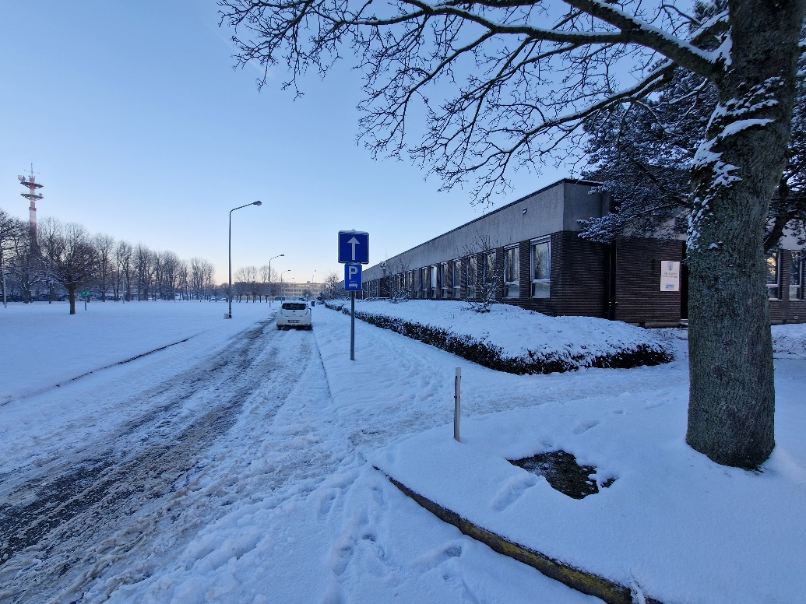
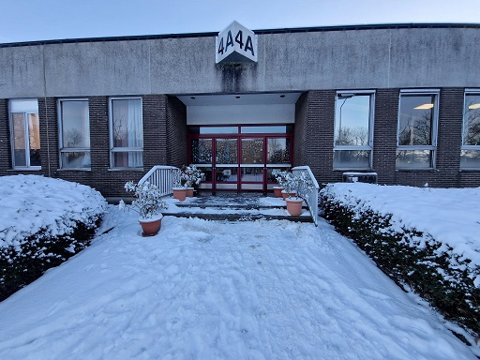
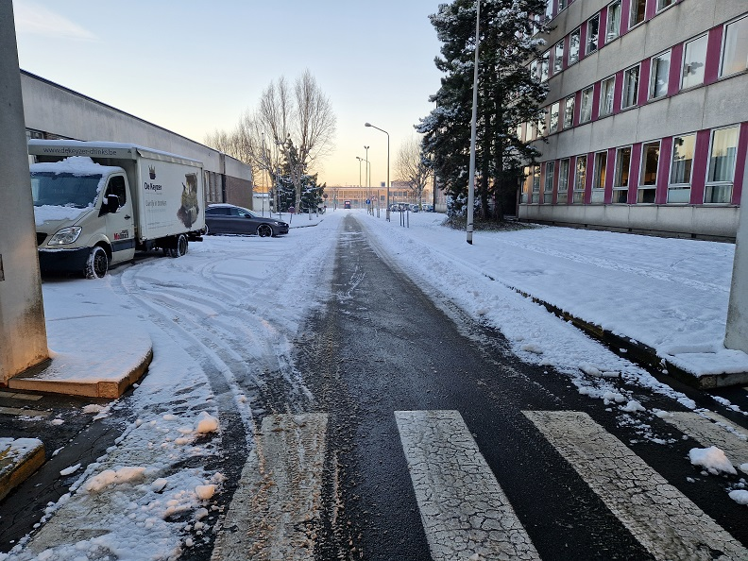

Slide 33
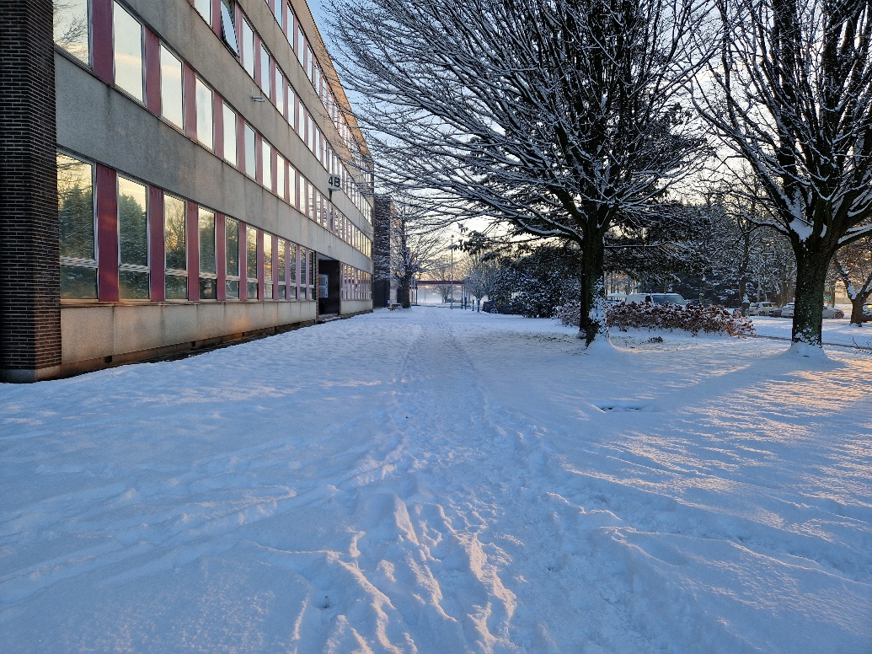
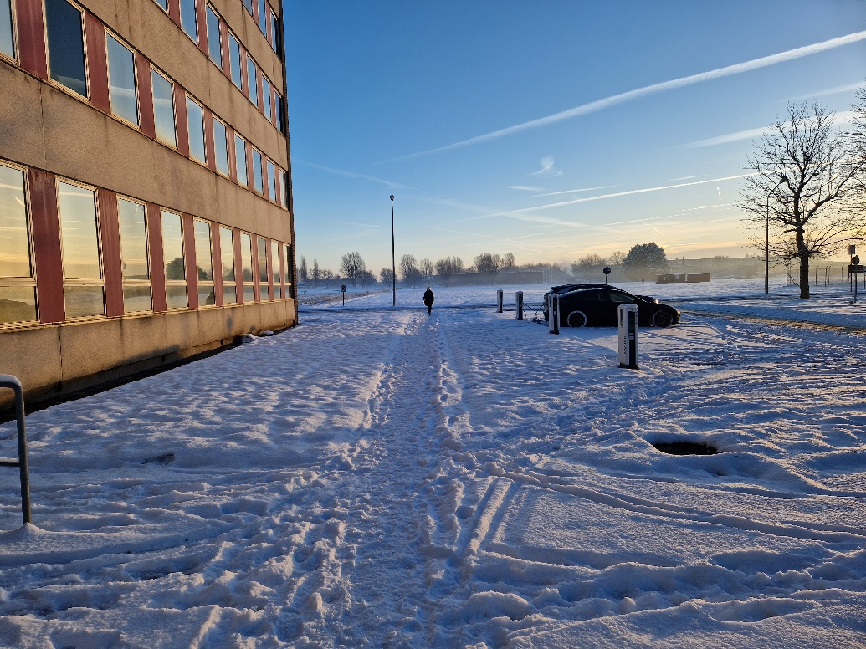
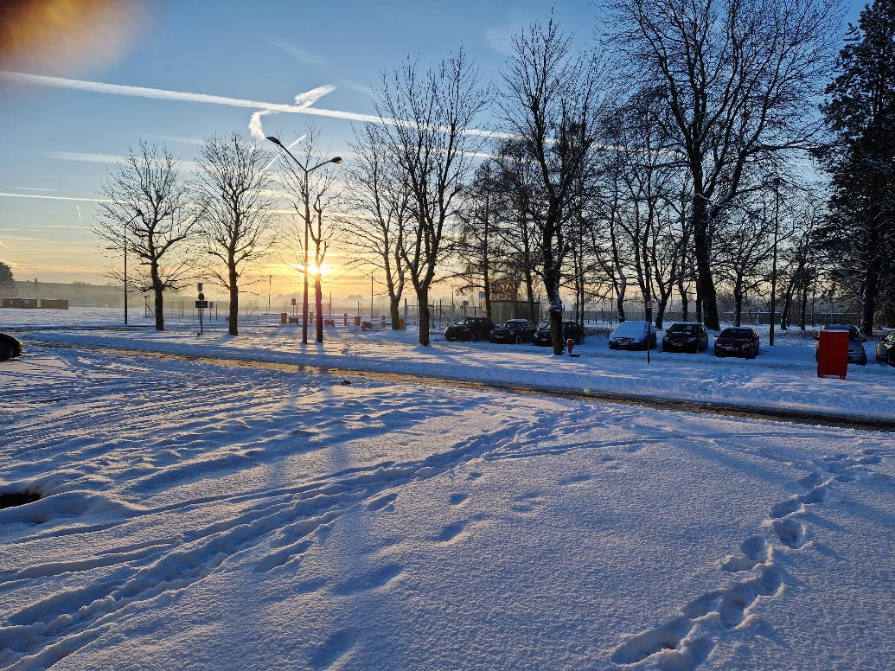
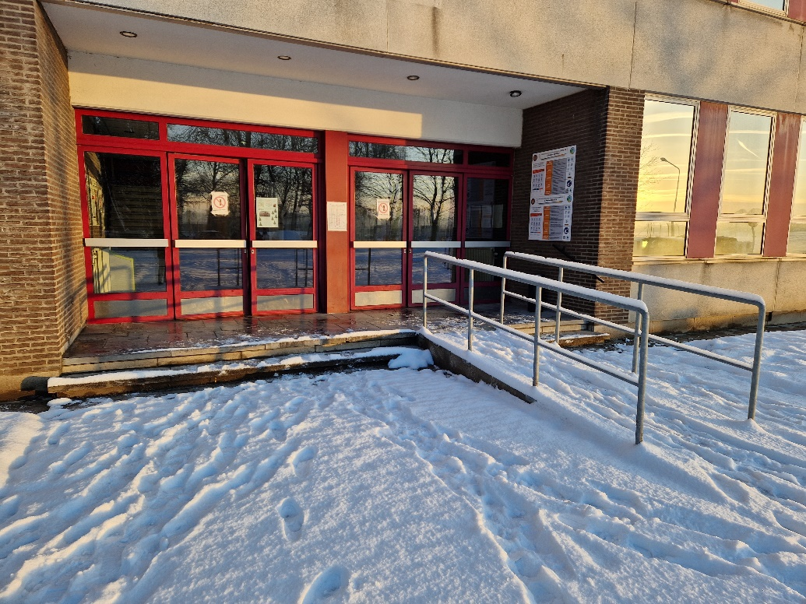

Slide 34
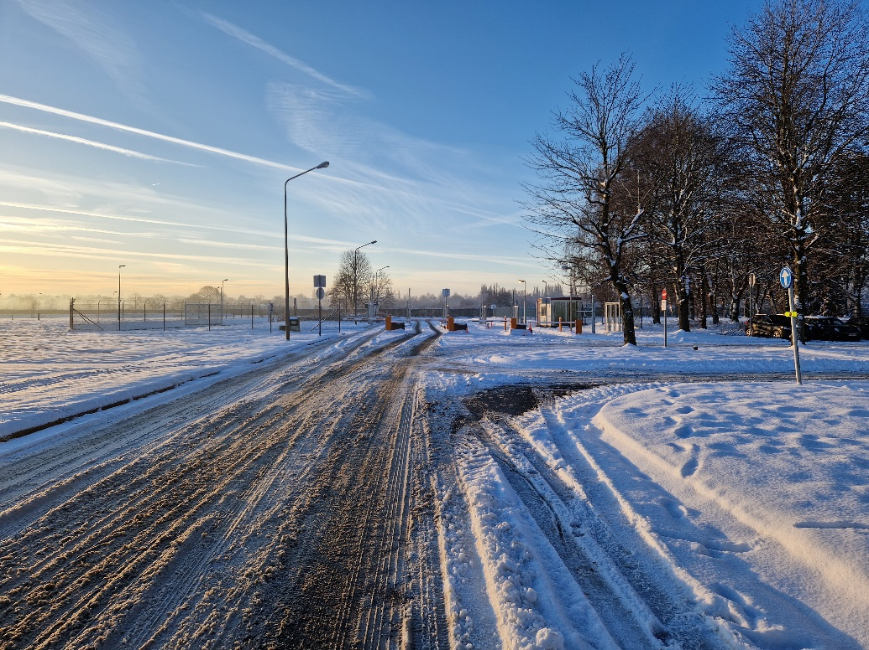
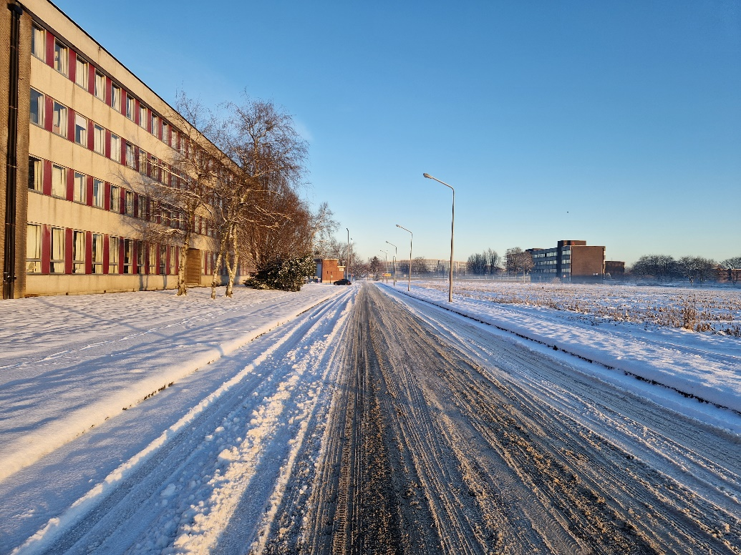
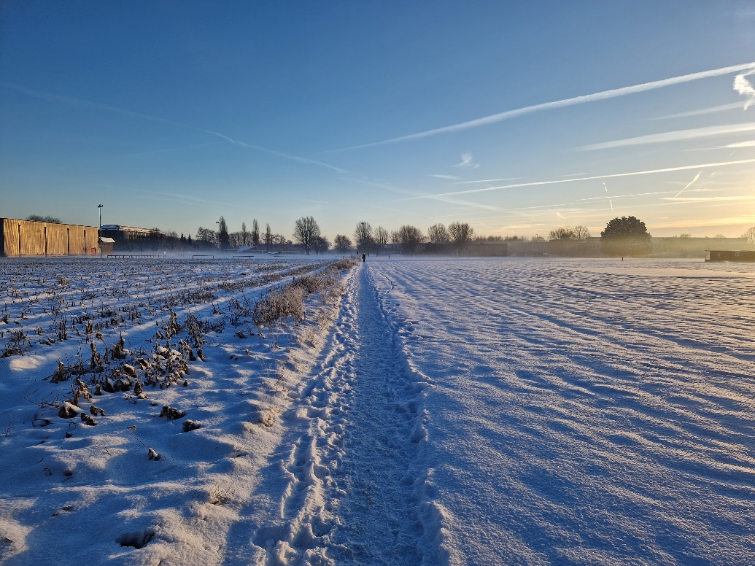
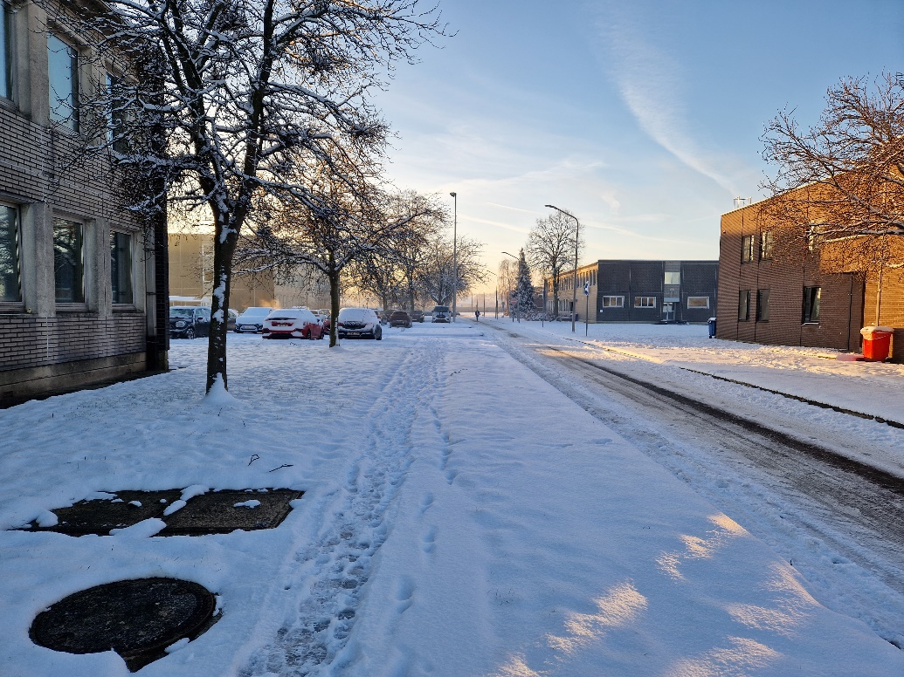

Slide 35





Slide 36





Slide 37





Slide 38





Slide 39
Ongedierte in blokken 4A, B, C en D.
Er zijn de afgelopen weken verschillende meldingen gemaakt bij onze dienst over ratten in blokken 4A, B, C en D.
Probleem toegang dateert reeds van 20215
Onze dienst maakt deze meldingen over aan het MHKA die instaat voor de interventie & verdere opvolging
Zij zijn van oordeel dat dit probleem niet kan opgelost raken zolang de preventiemaatregelen en de nodige investeringen aan de infrastructuur niet worden gevolgd.
(Het plaatsen van gif trekt ook ongedierte aan)
Ondernomen acties:
Kwartier en TerVet Dst werden op de hoogte gesteld.
Opmaak werkorder
Op 06 Mar 24 was er een meeting met het Kw, TSS Infra, Ter Vet Dst en de LDPBW.
Op 25 Mar 24 is er een inspectie gepland (Ter Vet Dst, TSS Infra, LDPBW)

Slide 40








Slide 41





Slide 42
Nr | Actie | Verantwoordelijk | Doorlooptijd
1 | Elke melding/verzoek om interventie door de veterinaire dienst moet worden gericht aan SLPPT 08: DGHWB-SLPPT08-EVERE@mil.be +3224417019 | All | Vanaf 01 Sep 23
2 | Het voederen van alle dieren binnen het KKE is verboden. | All | Vanaf 01 Sep 23
3 | Laat geen eten of restjes rondslingeren in gebouwen | All | Vanaf 01 Sep 23
4 | Sluit deuren en ramen buiten de dienst Hrs | All | Vanaf 01 Sep 23
5 | Laat alle katten in de KKE steriliseren of castreren (controleren) | Veterinaire dienst | TBC
6 | Maak een inventaris van de gebouwen met vermelding van alle openingen zoals gaten, scheuren, ontbrekende rasters enz... die een mogelijke "doorgang" van dieren naar de binnenkant van de blokken mogelijk maken. Op basis van de inventaris de nodige WO’s opmaken. | Eenheid | Vanaf 01 Sep 23
7 | Bezoek jaarlijks de kelders, geventileerde kruipkelders, zolders, technische ruimtes en andere open ruimtes ... om na te gaan of er kadavers/nesten/ongedierte aanwezig zijn. Indien aanwezig deze laten verwijderen door TSS Infra of verzoek aan LDPBW 08 om ingrijpen. | Infra Kw | Vanaf 01 Sep 23
8 | In geval van een interventie door de veterinaire dienst, is het noodzakelijk om de aanbevelingen van hen strikt toe te passen. Eventuele door de veterinaire Dst gevraagde WO's worden naar hen verzonden voor follow-up van de interventie. | All | Vanaf 01 Sep 23
9 | Voor logement en andere slaapplaatsen moet het wassen van het beddengoed worden uitgevoerd bij een temperatuur van meer dan 60 ° C | Gebruiker | Vanaf 01 Sep 23
Nr | Action | Responsable | Délai d’exécution
1 | Tout signalement/demande d’intervention du service vétérinaire doit obligatoirement se faire auprès de la SLPPT 08 : DGHWB-SLPPT08-EVERE@mil.be +3224417019 | All | Àpd 01 Sep 23
2 | Le nourrissage de tous les animaux au sein du QRE est interdit | All | Àpd 01 Sep 23
3 | Ne pas laisser traîner de la nourriture ou des restes dans les bâtiments | All | Àpd 01 Sep 23
4 | Fermer portes et fenêtres en dehors des Hrs de service | All | Àpd 01 Sep 23
5 | Faire stériliser (contrôler) tous les chats présents dans le QRE | Service vétérinaire | TBC
6 | Par bâtiment, faire un inventaire des dégradations (trous, fissures, grilles manquantes…) qui permettent un « passage » possible des animaux vers l’intérieur des blocs et sur cette base introduire les WO’s nécessaires | Unité | Àpd 01 Sep 23
7 | Visiter annuellement les caves, vides ventilés, greniers, locaux techniques… à la recherche de cadavres/nids/nuisibles et si nécessaire évacuer par l’Infra Qu ou demande d’intervention via SLPPT 08 | Infra Qu | Àpd 01 Sep 23
8 | En cas d’intervention du service vétérinaire, il est impératif d’appliquer strictement les recommandations données par celui-ci. Les éventuelles WO’s demandées par le Sv vétérinaire lui seront envoyées pour le suivi de l’intervention | All | Àpd 01 Sep 23
9 | Pour les logements ou autres endroits où l’on dort, le lavage du couchage doit être effectué à une température de plus de 60°C | Utilisateur | Àpd 01 Sep 23

Slide 43




Slide 44
Codex betreffende het welzijn op het werk.

Slide 45
Map met regelgeving betreffende welzijn op het werk.
De dienst LDPBW 08 zal voor al de eenheden in het kwartier Koningin Elizabeth Evere de meest relevante regelgeving betreffende het welzijn op het werk in het Nederlands en het Frans via een map ter beschikking stellen.
Inhoud.
CODEX over het welzijn op het werk.
Welzijnswet van 1996.
A.R.A.B.
De drukwerken werden door PHD geleverd.
De map zal in de komende weken verstuurd worden.
Codex over het welzijn op het werk | Federale Overheidsdienst Werkgelegenheid, Arbeid en Sociaal Overleg (belgie.be)

Slide 46
Dienstmailbox
Gelieve alle mails die niet persoonlijk zijn gericht te mailen naar de dienstmailbox namelijk
DGHWB-SLPPT08-EVERE@mil.be

